Slide 1

Osnove web programiranja
HTTP i mehanizam sesije
Termin 5

Slide 2
Sadržaj
HTTP i mehanizam sesije
Praćenje sesije klijenta
Čuvanje objekata u Springu
Case study – primena sesije u bioskop aplikaciji
prikaz liste posećenih filmova za Klijenta
Spring sesija, alternativni načini implementacije sesijse
Inicijalizacija objekata sesije korišćenjem Listener
Inicijalizacija objekata ServletContex
Inicijalizacija bean objekta
Dodatno:

Slide 3
HTTP i mehanizam sesije
HTTP komunikacija
HTTP je stateless protokol koji ne zateva od servera čuvanje statusa klijenta ili korisničke sesije klijenta tj. stanja klijenta proizašlog iz niza zahteva upućenih od strane istog klijenta
HTTP serveri prevazilaze prethodno tako što implementiraju različite metode za održavanje i upravljanje sesijom, tipično se oslanjajući na jedinstveni identifikator cookie ili neki drugi parametar koji omogućava praćenje zahteva koji originiraju od istog klijenta (npr. URL Rewriting mehanizam), kreirajući stateful protokol iznad HTTP protokola.

Slide 4
HTTP i mehanizam sesije
Praćenje sesije klijenta
HTTP protokol ne prati sesiju – komunikacija klijenta i servera se ne prati po isporuci resursa.
Koristi se cookie mehanizam:
Server šalje cookie klijentu u okviru http response
klijent čuva primljeni cookie i šalje ga uz svaki http request.
Ako navigator ne prihvata cookie-je, koristi se URL Rewriting mehanizam:
<a href="http://www.myserver.com/catalog/index.html;jsessionid=1234"> link </a>
Notes:
Šta je cookie?
to je neki hash kod koji predstavlja neki id klijenta na serveru

Slide 5


HTTP i mehanizam sesije
Praćenje sesije klijenta
Koristi se cookie mehanizam
HTTP Cerver
HTTP Client
HTTP Request
1
2
HTTP Response + cookie
HTTP Cerver
HTTP Client
HTTP Request+ cookie
3
HTTP Response

Slide 6
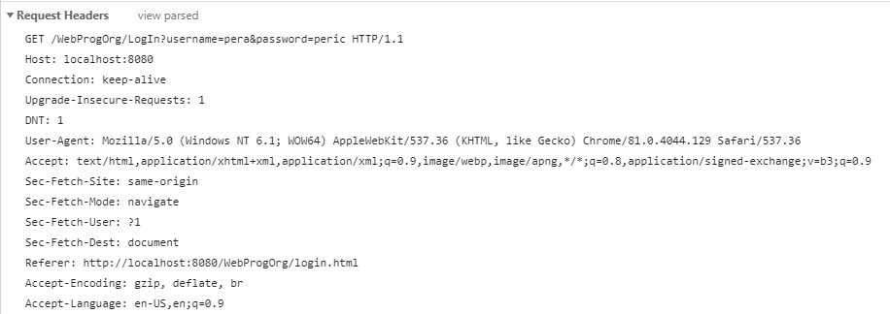
HTTP i mehanizam sesije
Praćenje sesije klijenta
1

Slide 7
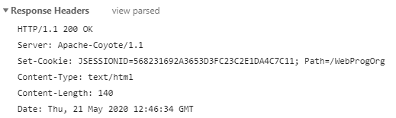
HTTP i mehanizam sesije
Praćenje sesije klijenta
2

Slide 8
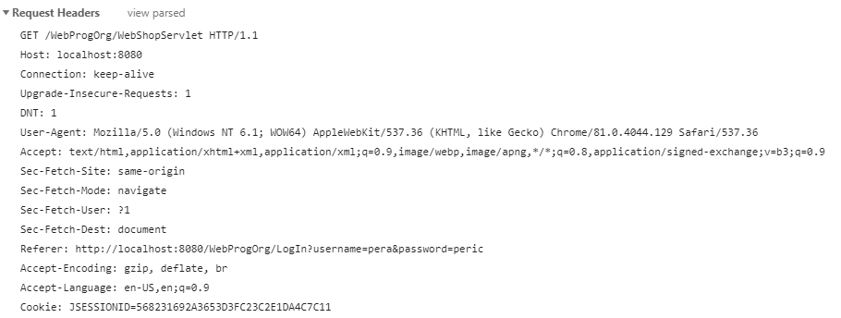
HTTP i mehanizam sesije
Praćenje sesije klijenta
3

Slide 9
HTTP i mehanizam sesije
HTTP Response + cookie
Vraća se u atributu Set-Cookie
Opcioni atributi
domain – domen u kome važi cookie
path – za koje URL-ove na sajtu važi
expires – datum isticanja
Kada ističe cookie?
eksplicitan momenat (expires)
nedefinisano – kada se ugasi browser

Slide 10
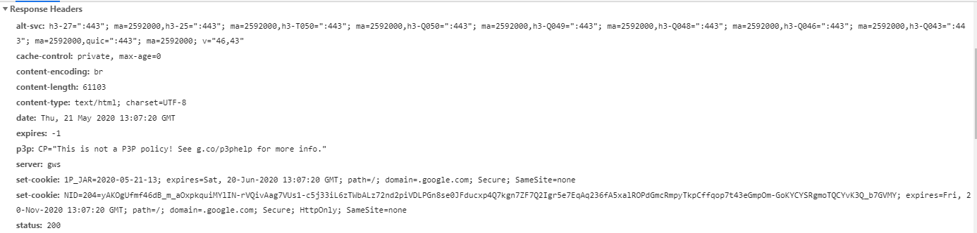
HTTP i mehanizam sesije
HTTP Response + cookie
2
Notes:
Sa cookijima svi vas prate
Prica o Bellvile kompleksu, free wify i krađi bankovnih računa, ne koristi besplatan wify za proveru banke preko web browsera

Slide 11
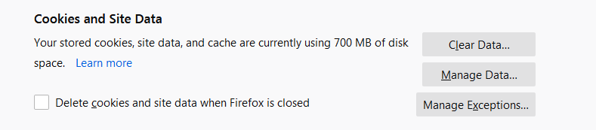
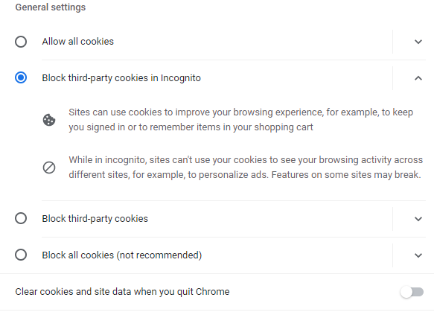


HTTP i mehanizam sesije
Brauzeri
Svaki brauzer ima svoje kukije i ne deli ih sa drugim brauzerima
za svaki sajt postoji poseban kuki
Tabovi i stranice u brauzerima dele kukije

Slide 12
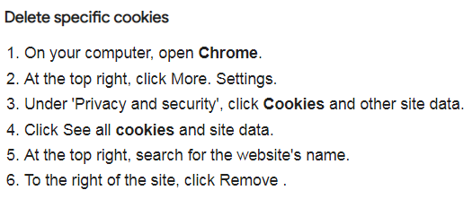
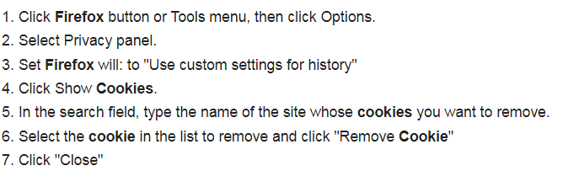
HTTP i mehanizam sesije
Kako očistitki određene cookie iz brauzera

Slide 13
HTTP i mehanizam sesije
Alternativan način čuvanje statusa klijenta
Ako navigator ne prihvata cookie-je, koristi se URL Rewriting mehanizam
u hiperlink (<a href="...">) koji "gađa" naš server ugradimo id sesije:
<a href=http://www.myserver.com/catalog/index.html;jsessionid=1234>
Da li uvek možemo da koristimo ovu tehniku?
Exposing session information in the URL is a growing security risk (from place 7 in 2007 to place 2 in 2013 on the OWASP Top 10 List)
Gde se stavlja id sesije u formi?
u hidden polje
Notes:
Open Web Application Security Project (OWASP) is a nonprofit foundation that works to improve the security of software

Slide 14
Praćenje sesije klijenta
Praćenje sesije klijenta
Za sesiju se definiše period neaktivnosti
Ako klijent više od navedenog perioda nije komunicirao sa serverom sesija za klijenta se automatski poništava
Session inactivity – obično 30 minuta, ali može da se podesi

Slide 15
Praćenje sesije klijenta
Praćenje sesije klijenta
Session inactivity – obično 30 minuta, ali može da se podesi na različitim nivoima
nivo veb servera - u /conf/web.xml fajlu za Apache Tomcat i odnosi se na minute
<session-config>
<session-timeout>30</session-timeout>
</session-config>
nivo aplikacije - u /WEB-INF/web.xml za aplikaciju i odnosi se na minute
<session-config>
<session-timeout>30</session-timeout>
</session-config>
nivo aplikacije - u application.properties fajlu za aplikaciju, na dva načina, odnosi se na minute ili sekunde
server.servlet.session.timeout=30
spring.session.timeout.seconds=180
nivo koda - u kodu kontrolera kada se kreira sesija za određenog klijenta i odnosi se na sekunde
session.setMaxInactiveInterval(180);

Slide 16
Praćenje sesije klijenta
Klasa HttpSession
Reprezentuje sesiju
Čuva cookie ili ID sesije za URL redirection
metodа getId()
Čuva objekte vezane za sesiju
metode getAttribute(ime), setAttribute(ime, objekat), removeAttribute(ime)
Invalidira sesiju i razvezuje sve objekte vezane za nju
metoda invalidate()
podešava period neaktivnosti
metoda setMaxInactiveInterval(sekunde)
NAPOMENA: ograničenje je da se HTTP sesija čuva u memoriji servera
Posledice?

Slide 17
Praćenje sesije klijenta
URL Rewriting mehanizam
Ako navigator ne prihvata cookie-je, koristi se URL Rewriting mehanizam
u hiperlink (<a href="...">) koji "gađa" naš server ugradimo id sesije:
<a href=http://www.myserver.com/catalog/index.html;jsessionid=1234>
HttpServletResponse response.encodeURL() metoda
response.encodeURL("http://www.myserver.com/catalog/index.html")
HTTPServletResponse response.encodeRedirectURL() metoda

Slide 18
Praćenje sesije klijenta
Praćenje sesije klijenta iz kontrolera
Praćenje sesije se svodi na pribavljanje HttpSession objekta i kreiranje objekata koji se vezuju na sesiju
objekat bi trebalo da je serijalizabilan
Kada korisnik prozove neki kontroler, u okviru njega se koristi objekat vezan za sesiju:
ako do tada nije postojao objekat, on se kreira i veže za sesiju;
ako postoji, koristi se.
NAPOMENA: Voditi računa da se podaci o sesijama za sve klijenate nalaze u memoriji i da će ti podaci nestati po prekidu rada aplikacije
List<Film> poseceniFilmovi = (List<Film>) request.getSession().getAttribute("PoseceniFilmoviZaKorisnika");
if (poseceniFilmovi == null) {
poseceniFilmovi = new ArrayList<>();
request.getSession().setAttribute("PoseceniFilmoviZaKorisnika", poseceniFilmovi);
}

Slide 19
Praćenje sesije klijenta
Praćenje sesije klijenta iz kontrolera
retVal+= "<table class=\"horizontalni-meni\">\r\n" +
" <caption>Posećeni filmovi</caption>\r\n" +
" <tr>\r\n" +
" <td>\r\n" +
" <ul>\r\n";
if(poseceniFilmovi.isEmpty()) {
retVal+=" <li>Nema posećenih filmova</li>\r\n";
}
for (int i=0; i < poseceniFilmovi.size(); i++) {
retVal+=" <li><a href=\"/Filmovi/Details?id="+poseceniFilmovi.get(i).getId() +"\">" +poseceniFilmovi.get(i).getNaziv()+ "</a></li>\r\n";
}
retVal+= " </ul>\r\n" +
" </td>\r\n" +
" </tr>\r\n" +
"</table>\r\n" +

Slide 20
Praćenje sesije klijenta
Pribavljanje HttpSession objekta
Može na više načina oslanjaući se na
parametar metode tipa HttpSession, pri pozivanju metode Spring automatski kreira sesiju za klijenta ili preuzima postojeću
@GetMapping(value="/Details")
@ResponseBody
public String Details(@RequestParam Long id, HttpSession session) {
List<Film> poseceniFilmovi = session.getAttribute("PoseceniFilmoviZaKorisnika");
if (poseceniFilmovi == null) {
poseceniFilmovi = new ArrayList<>();
request.getSession().setAttribute("PoseceniFilmoviZaKorisnika", poseceniFilmovi);
}

Slide 21
Praćenje sesije klijenta
Pribavljanje HttpSession objekta
Može na više načina oslanjaući se na
parametar metode tipa HttpServletRequest, iz request objekta se sessija kreira ili preuzima postojeća pozivanjem metode getSession()
@GetMapping(value="/Details")
@ResponseBody
public String Details(@RequestParam Long id, HttpServletRequest request) {
List<Film> poseceniFilmovi = (List<Film>) request.getSession().getAttribute("PoseceniFilmoviZaKorisnika");
if (poseceniFilmovi == null) {
poseceniFilmovi = new ArrayList<>();
request.getSession().setAttribute("PoseceniFilmoviZaKorisnika", poseceniFilmovi);
}

Slide 22
Praćenje sesije klijenta
Pribavljanje HttpSession objekta
Postavlja se pitanje može li se do sesije doći oslanjaući se na Dependency Injection i @Autowired anotaciju?
Podsećane:
Spring kontejner je zadužen za kreiranje, inicijalizaciju, konfigurisanje i obezbeđivanje objekata dostupnim koji su anotirani sa @Autowired. Prethodno je iskorišćeno u ranijim primerima za pribavljanje ServletContext objekta, kada trebalo pribaviti vrednosti za sve filmove koji se čuvaju u memoriji na nivou aplikacije.
Objekti anotirani sa @Autowired injekuju po kreiranju bean objekta za kontroler, pre poziva bilo koje od Handler metoda za kontroler.
@Controller
@RequestMapping(value="/Filmovi")
public class FilmoviController {
@Autowired
HttpSession session;
Notes:
Ne može, sesija nije dostupna u tom trenutku, jer se sesija kreira za klijenta tek kada doće prvi HTTP zahtev i kada se pozove Handler metoda.

Slide 23
Praćenje sesije klijenta
Pribavljanje HttpSession objekta
Postavlja se pitanje da je razumno da se objekat sesije skladišti kao atibut klase kontrolera? Da bi bio dostupan za klijenta ako poziva ostale metode
@Controller
@RequestMapping(value="/Filmovi")
public class FilmoviController {
HttpSession session;
@GetMapping(value="/Details")
@ResponseBody
public String Details(@RequestParam Long id, HttpServletRequest request) {
if(session == null)
session=request.getSession();
List<Film> poseceniFilmovi = session.getAttribute("PoseceniFilmoviZaKorisnika");
...
}
@GetMapping(value="/Create")
@ResponseBody
public String Create(HttpServletRequest request) {
if(session == null)
session=request.getSession();
List<Film> poseceniFilmovi = session.getAttribute("PoseceniFilmoviZaKorisnika");
...
}
...
}
Notes:
Nije jer se isti objekat kontrolera koristi da obradi HTTP zahteve od različitih klijenata, tada bi pri obradi zahteva jednog klijenta može se dogoditi da se koristi sesija od drugog.

Slide 24
Čuvanje objekata u Springu
Na šta se objekat može vezati?
Na request:
request.setAttribute("ime", referenca);
Na sesiju:
request.getSession().setAttribute("ime", referenca);
Na aplikaciju kada se objekti ubaciju u ServletContext:
servletContext.setAttribute("ime", referenca);
Na aplikaciju putem bean objekta koji se zadaje kao deo konfiguracije u okviru AppliacationContext:
@Configuration
public class SecondConfiguration {
@Bean(name= {"memorijaAplikacije"}, initMethod="init", destroyMethod="destroy")
public MemorijaAplikacije getMemorijaAplikacije() {
return new MemorijaAplikacije();
}
public class MemorijaAplikacije extends HashMap {... }
}

Slide 25
Case study – primena sesije u bioskop aplikaciji
Import projekta
Aplikacija ima za cilj da omogući rad online bioskopa
Trenutna implementacija omogućuje CRUD operacije sa entitetom film i korisnik
Aplikacija teba da omogući prikaz statistike za posećenost filmova na nivou aplikacije
Aplikacija teba da omogući personalizovani prikaz posećenih filmova za različite klijente
Na svakoj HTML stanici omogućiti prikaz posećenih filmova
Prilikom pregleda detalja za određeni film dodati film u spisak posećenih fimova za klijenta
FilmController i rad sa sesijom
Notes:
Import BioskopVebAplikacijaT5.zip
Pokrenite zasto nije dostupno
Zato sto naziv projekta ne mora biti naziv web aplikacije

Slide 26
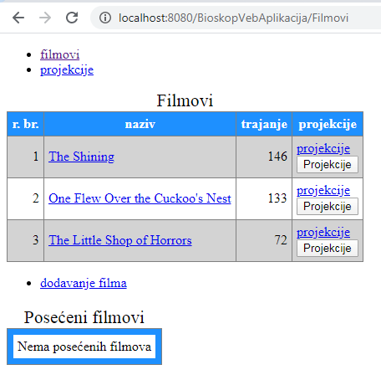
Case study – primena sesije u bioskop aplikaciji
Inicijalni prikaz filmova
Pogledajte kod kontrolera FilmoviController
U init() metodi se ne radi sa sesijom već samo u handler metodama
Pogledajte kod hadler metode index(), deo koji radi sa sesijom sesije
Otvoriti stranicu za pregled filmova u dva različita brauzera
http://localhost:8080/BioskopVebAplikacija/Filmovi

Slide 27
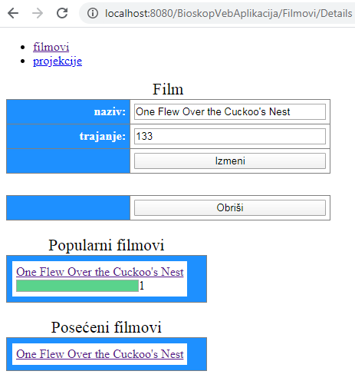
Case study – primena sesije u bioskop aplikaciji
Prikaz detalja za film
Koristi aplikaciju, pokreni više puta pregled detalja za određeni film da bi se podaci dodali u sesiju
U dva brauzera otvori developer tools, network kartica,
Da li je cookie vredost ista?
Svaki browser ima svoju memoriju za sesiju

Slide 28
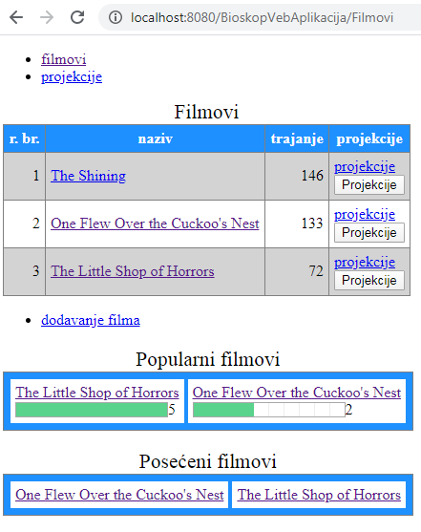
Case study – primena sesije u bioskop aplikaciji
Prikaz filmova posle dužeg korišćenja

Slide 29
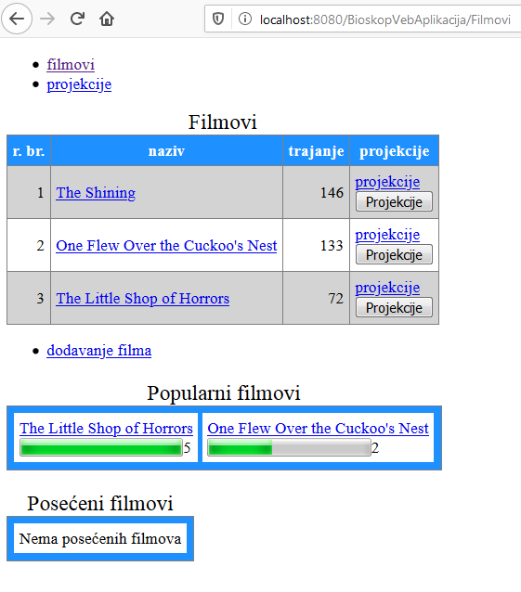
Case study – primena sesije u bioskop aplikaciji
Prikaz filmova za drugog klijenta
Primetite da svaka metoda koja radi sa sesijom ima isti kod na početku, a to je da poverava da li postoji lista posećenih filmova u sesiji, ako se lista ne nalazi u sesiji tada se ona kreira (ponavlja se identičan kod)
Da li je to dobro?
Kako bi to rešili?

Slide 30
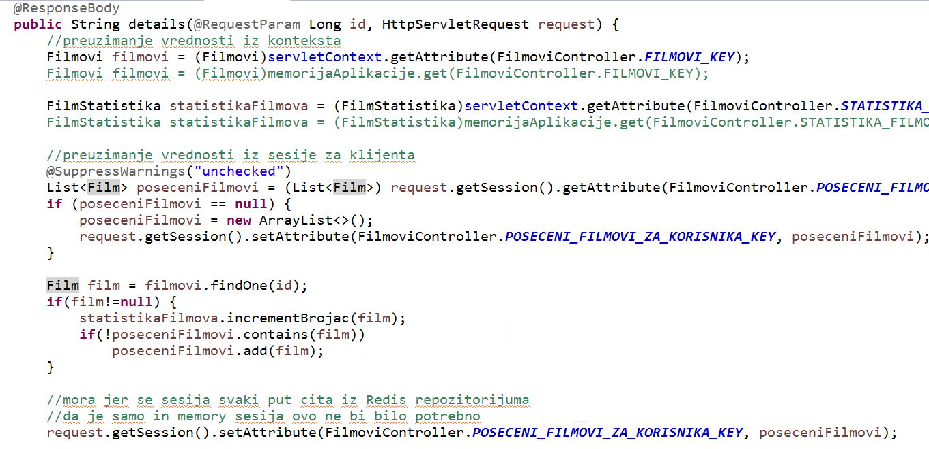
Case study – primena sesije u bioskop aplikaciji
Spring session
BioskopVebAplikacija, FilmoviController i details

Slide 31
Case study – primena sesije u bioskop aplikaciji
Spring session
Korišćenje @SessionAttributes anotacije za handler metode
Više o tome na https://www.baeldung.com/spring-mvc-session-attributes

Slide 32
Spring sesija, alternativni načini implementacije sesije
Spring session
Pri najjednostavijem rukovanju sesije kada se koristi HttpSession i prepušta se veb kontejneru rukovanje sesijom, tada postoji ograničenje je da se HTTP sesija čuva u memoriji servera.
Posledice su da se sa prestankom rada servera svi podaci o sesijama izgube
Postavlja se pitanje kako je moguće čuvati podatke o sesiji klijenta tako da oni budu dustupni i ako server prestane sa radom
Za tu svrhu koristi se Spring session mehanizam rukovanja sesijom
Spring Session ima jednostavan cilj da se oslobodi ograničenja da se HTTP sesije čuvaju na serveru.
Takođe omogućava deljenje podataka o sesiji između različitih servisa koji se nalaze u oblaku bez vezanosti za jedan kontejner (tj. Tomcat)
Podržava višestruke sesije u istom brauzeru i slanje sesije u HTTP zaglavlju

Slide 33
Spring sesija, alternativni načini implementacije sesijse
Spring session
Spring Session uklučuje sledeće module:
Spring Session Core - Spring Session core APIs - obavezan
Spring Session Data Redis – pruža repozitorijum za skladištenje sesije i upravljanje sesijom koja se oslanja na Redis bazu podataka
Spring Session JDBC - pruža repozitorijum za skladištenje sesije i upravljanje sesijom koje se oslanja relacionu bazu podataka kao što je MySQL
Spring Session Hazelcast - pruža repozitorijum za skladištenje sesije i Hazelcast upravljanje sesijom
Više informacija na https://spring.io/projects/spring-session
Tutorijal kako se Spring Session koristi na https://www.techgeeknext.com/spring-boot/spring-boot-session-management https://www.baeldung.com/spring-session
https://www.javainuse.com/spring/springboot_session_redis

Slide 34
Spring sesija, alternativni načini implementacije sesijse
Spring session
Spring Session uklučuje sledeće module:
Spring Session Core - Spring Session core APIs - obavezan
<!-- Add dependencies for using Spring Session -->
<dependency>
<groupId>org.springframework.session</groupId>
<artifactId>spring-session-core</artifactId>
</dependency>
pom.xml

Slide 35
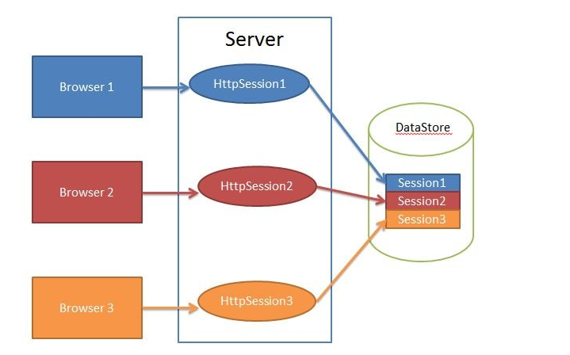
Spring sesija, alternativni načini implementacije sesijse
Spring session
Spring Session sa JDBC uklučuje sledeće module:
Spring Session Core - Spring Session core APIs - obavezan
Spring Session JDBC - pruža repozitorijum za skladištenje sesije i upravljanje sesijom koje se oslanja relacionu bazu podataka kao što je MySQL
<!-- Add dependencies for using Spring Session -->
<dependency>
<groupId>org.springframework.session</groupId>
<artifactId>spring-session-jdbc</artifactId>
</dependency>
pom.xml

Slide 36
Spring sesija, alternativni načini implementacije sesijse
Spring session
Spring Session sa Redis uklučuje sledeće module:
Spring Session Core - Spring Session core APIs - obavezan
Spring Session Data Redis – pruža repozitorijum za skladištenje sesije i upravljanje sesijom koja se oslanja na Redis bazu podataka
Neophodno da je podignut Redis server baze i opciono Redis klijent za praćenje
Svaka izmena nad objektima u sesiji iziskuje ponovno ubacivanje istih u sesiju
<!-- Provides session repository for Redis database session management -->
<dependency>
<groupId>org.springframework.boot</groupId>
<artifactId>spring-boot-starter-data-redis</artifactId>
</dependency>
<dependency>
<groupId>org.springframework.session</groupId>
<artifactId>spring-session-data-redis</artifactId>
</dependency>
PrimerSpringSesijeSaRedisRepozitorijumom
application.properties
pom.xml
spring.session.store-type=redis
spring.redis.host=localhost
spring.redis.port=6379

Slide 37
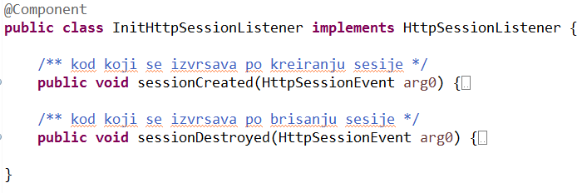
Inicijalizacija objekata sesije korišćenjem Listener
Osluškivač za događaje kreiranja i brisanja sesije
Moguće je prilikom svakog kreiranja objekta sesije uraditi i njenu inicijalizaciju sa određenim vrednostima
Implementacijom interfejsa HttpSessionListener i redefinisanjem metode
sessionCreated moguće je definisati kod koji će se izvršiti nakon kreiranja sesije,
a redefinisanje metode sessionDestroyed moguće je definisati kod koji će se izvršiti nakon uništavanja sesije

Slide 38
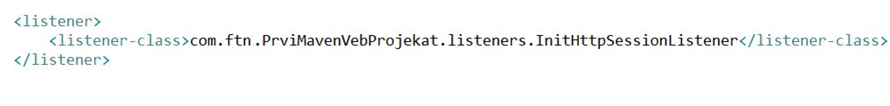
Inicijalizacija objekata sesije korišćenjem Listener
Registrovanje osluškivača
Neohodno je da klasa koja implementira Interfejs bude označena sa anotacijom @Component, a Spring će prepoznati osluškivač prilikom skeniranje svih bean klasa.
Ukoliko se ne koristi anotacija @Component, osluškivač se može registrovati na nivou aplikacije - u /WEB-INF/web.xml

Slide 39
Inicijalizacija objekata sesije korišćenjem Listener
Implementacija koda
InitHttpSessionListener
@Component
public class InitHttpSessionListener implements HttpSessionListener {
/** kod koji se izvrsava po kreiranju sesije */
public void sessionCreated(HttpSessionEvent arg0) {
System.out.println("Inicijalizacija sesisje HttpSessionListener...");
//pri kreiranju sesije inicijalizujemo je ili radimo neke dodatne aktivnosti
List<Film> poseceniFilmovi = new ArrayList<Film>();
HttpSession session = arg0.getSession();
System.out.println("session id korisnika je "+session.getId());
session.setAttribute(FilmoviController.POSECENI_FILMOVI_ZA_KORISNIKA_KEY, poseceniFilmovi);
System.out.println("Uspeh!");
}
Da li je potreban kod za proveru i kreiranja liste posećenih filmova u svakoj od handler metoda za kontroler FilmoviController?

Slide 40
Inicijalizacija objekata ServletContex
Korišćenjem Initializer
InitServletContextInitializer
Moguće je po prokretanju aplikacije izvršiti inicijalizaciju ServletContext objekta
Implementacijom interfejsa ServletContextInitializer i redefinisanjem metode onStartup moguće je definisati kod koji će se izvršiti nakon pokretanja aplikacije kada je ServletContext kreiran
@Component
public final class InitServletContextInitializer implements ServletContextInitializer {
@Override
public void onStartup(ServletContext servletContext) throws ServletException {
System.out.println("Inicijalizacija konteksta pri ServletContextInitializer...");
servletContext.setAttribute(FilmoviController.FILMOVI_KEY, new Filmovi());
servletContext.setAttribute(FilmoviController.STATISTIKA_FILMOVA_KEY, new FilmStatistika());
System.out.println("Uspeh!");
}
}

Slide 41
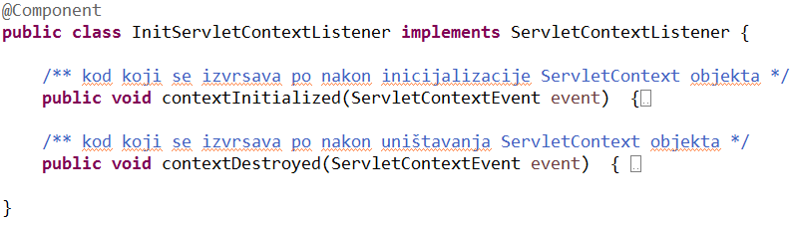
Inicijalizacija objekata ServletContex
Korišćenjem Listener
InitServletContextListener
Moguće je nakon kreiranju ServletContext objekta i njegove inicijalizacije sa Initializer izvršiti kod Listener u kome se dodatno može upravljati ServletContex
Implementacijom interfejsa ServletContextListener i redefinisanjem metode
contextInitialized moguće je definisati kod koji će se izvršiti nakon inicijalizacije ServletContext objekta,
a redefinisanje metode contextDestroyed moguće je definisati kod koji će se izvršiti nakon uništavanja ServletContext

Slide 42
Inicijalizacija bean objekata
Korišćenjem init metode
MemorijaAplikacije init
Moguće je nakon kreiranju bean objekta izvršiti njegovu inicijalizaciju oslanjajući se na metodu koja je anotirana kao metoda za metodu za inicijalizaciju bean
@Bean(name= {"memorijaAplikacije"}, initMethod="init", destroyMethod="destroy")
public MemorijaAplikacije getMemorijaAplikacije() {
return new MemorijaAplikacije();
}
public class MemorijaAplikacije extends HashMap {
public void init() {
//inicijalizacija
System.out.println("init method called");
Filmovi filmovi = new Filmovi();
FilmStatistika statistikaFilmova = new FilmStatistika();
this.put(FilmoviController.FILMOVI_KEY,filmovi);
this.put(FilmoviController.STATISTIKA_FILMOVA_KEY,statistikaFilmova);
}
...
}

Slide 43
Case study – CRUD bioskop veb aplikacija
Vežbanje posle predavanja
Pokušajte da uradite ProjekcijeController

Slide 44
Dodatno

Slide 45
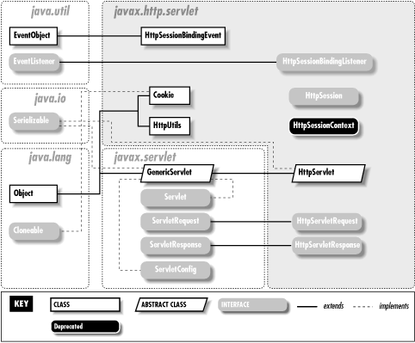
Praćenje sesije klijenta
Servletske klase koje omogućavaju rad sa sesijom

